Slide 1
努力就会进步 勤奋定会提高
化学能与电能

Slide 2
实验探究
Cu
Zn
将一Zn片、Cu片平行插入稀硫酸中，有什么现象？写出有关反应的离子方程式。
稀硫酸

Slide 3
实验2-4
现象
Cu
Zn
(1)锌片不断溶解
(2)铜片上有气泡产生
(3)电流表指针有偏转
稀硫酸

Slide 4
－
+
Cu-Zn原电池：
Cu
负极：
（氧化反应）
Zn
锌片：
Zn－2e⁻=Zn²⁺
e⁻
e⁻
正极：
（还原反应）
铜片：
2H⁺+2e⁻=H2↑
H⁺
Zn²⁺
总反应：
H⁺
Zn+2H⁺=Zn²⁺+H₂↑
稀硫酸

Slide 5
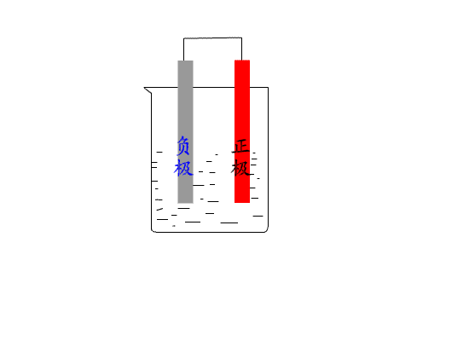
（2）工作原理：
外电路：
e-
负极→正极
e⁻→
e⁻
↓
内电路：
阳离子→正极
↑
e⁻
阴离子→负极
_
⊕
这样整个电路构成了闭合回路，带电粒子的定向移动产生电流

Slide 6
回忆思考：通过以上实验想想原电池是由哪几部分组成的，构成原电池的条件又有哪些？
组成：两电极、导线、电解质溶液以及容器
怎样才能构成一个原电池呢？

Slide 7
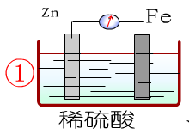
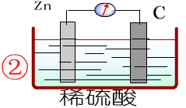
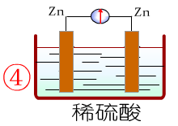
实验探究:形成原电池的条件
（可以）
（可以）
（可以）
形成条件一：
活泼性不同的两个电极
负极：较活泼的金属
正极：较不活泼的金属、石墨等
（不可以）
第一组实验

Slide 8
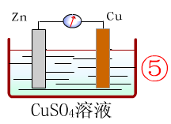
实验探究:形成原电池的条件
（可以）
（不可以）
形成条件二：电极需浸入电解质溶液中
第二组实验

Slide 9
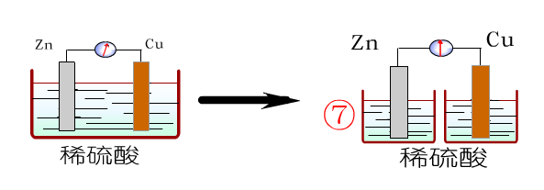
实验探究:形成原电池的条件
（可以）
（不可以）
形成条件三：必须形成闭合回路
第三组实验

Slide 10
（3）原电池组成条件
① 两种活泼性不同的金属作电极
（或其中一种为能导电 的非金属，如“碳棒”）
其中较活泼金属为负极。
较不活泼金属（或非 金 属）为正极
② 电解质溶液
③ 形成闭合回路
④ 能自发地发生氧化还原反应
两极一液一回路一反应

Slide 11
思考：如何判断原电池的正负极？
电极材料
电子的得失
反应的类型
电子流动（或电流）的方向
反应的现象

Slide 12
3.把a、b、c、d四块金属片浸入稀硫酸中，用导线两两相连组成原电池。若a、b相连时，a为负极；c、d相连时，电流由d到c；a、c相连时，c极上产生大量气泡，b、d相连时，b上有大量气泡产生，则四种金属的活动性顺序由强到弱的为( )
A．a > b > c > d B．a > c > d > b
C．c > a > b > d D．b > d > c > a
B

Slide 13
2.一个电池反应的离子方程式是 Zn+Cu²⁺=Zn²⁺ +Cu,
该反应的的原电池正确组合是( )
C
 | A | B | C | D
正极 | Zn | Cu | Cu | Fe
负极 | Cu | Zn | Zn | Zn
电解质溶液 | CuCl₂ | H₂SO₄ | CuSO₄ | HCl

Slide 14
思 考 题
请根据反应2Fe³⁺+Fe=3Fe²⁺
设计原电池，你有哪些可行方案?
Fe-Cu FeCl₃
Fe-C Fe(NO₃)₃
Fe-Ag Fe(SO₄)₃

Slide 16
一、原电池
（1）定义：将化学能直接转变成电能的装置，称为原电池
（电源）
负极：
电子流出（或电流流进）的一极
规定：
正极：
电子流进（或电流流出）的一极

